Slide 1
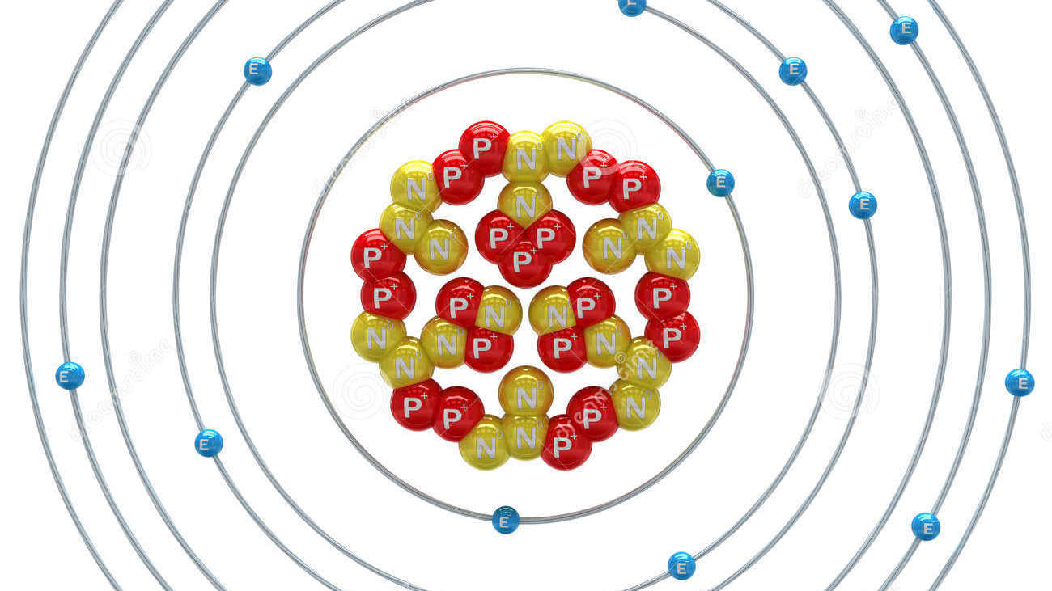
Bài 35
Tính chất và cấu tạo hạt nhân

Slide 2
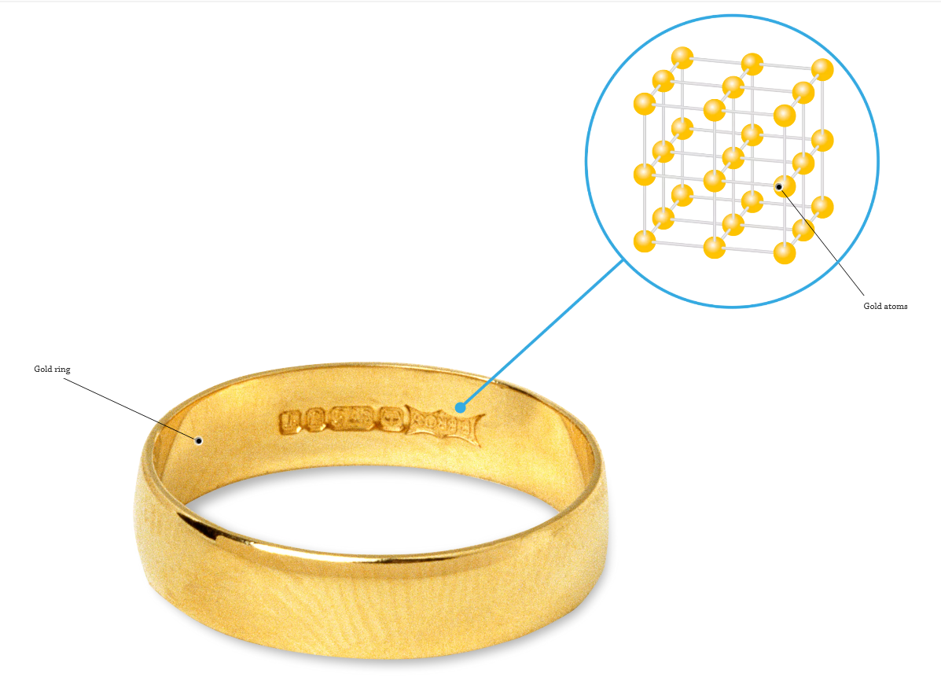
Đặt vấn đề
Chúng ta đã biết vật chất được cấu tạo từ các nguyên tử, và nguyên tử thì gồm các electron chuyển động quanh hạt nhân mang điện tích dương.
Chiếc nhẫn vàng được tạo từ các nguyên tử vàng
?
Vậy hạt nhân được cấu tạo từ gì?

Slide 3
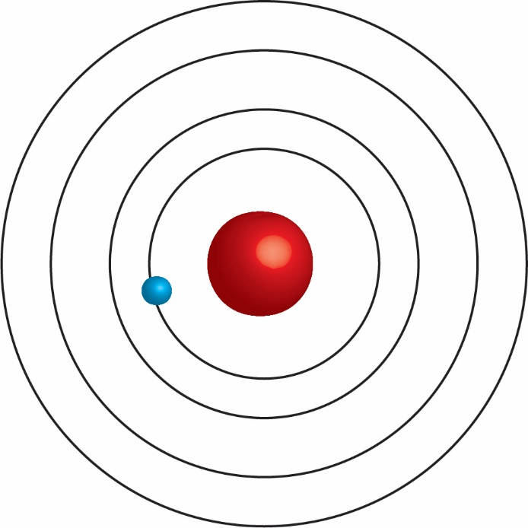
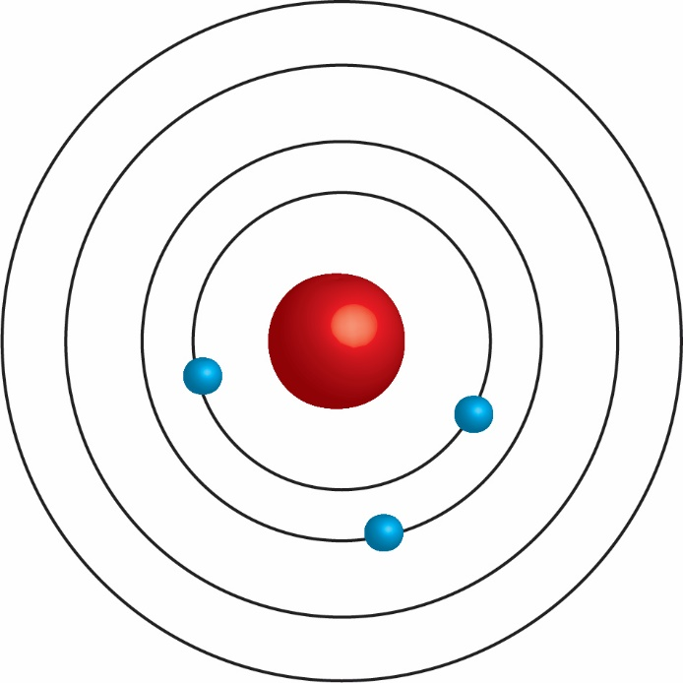
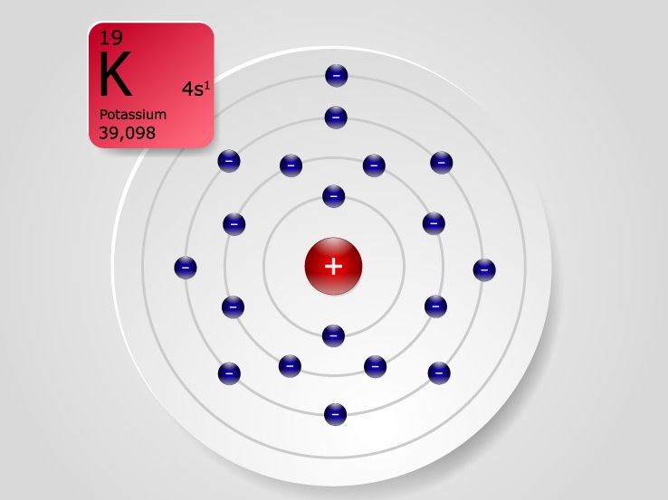
I
Cấu tạo hạt nhân
1. Cấu tạo nguyên tử Rutherford
Nguyên tử có kích thước rất nhỏ bao gồm:
♦ Hạt nhân có kích thước rất nhỏ mang điện tích dương ở giữa.
♦ Xung quanh là các electron.
+
+
Hidro
Li
K

Slide 4
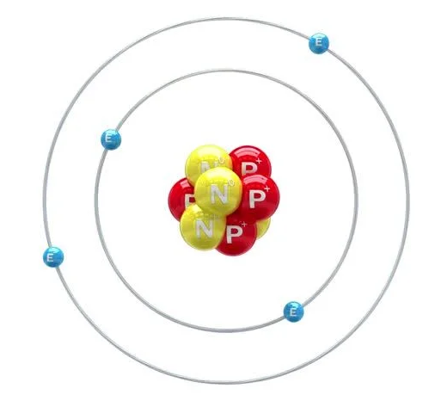
I
Cấu tạo hạt nhân
2. Cấu tạo hạt nhân
Hạt nhân được cấu tạo từ hai loại hạt là proton và nơtron (gọi chung là nuclon).
Hạt | Điện tích | Khối lượng
Proton (p) Nơtron (n) | +e 0 | 1,67262.10 ⁻²⁷ kg 1,67493.10 ⁻²⁷ kg
Z: số proton trong hạt nhân bằng Z
= số thứ tự của nguyên tố trong bảng HTTH
= nguyên tử số
A: số khối – số nuclon trong hạt nhân
N: số nơtron = A - Z

Slide 5
I
Cấu tạo hạt nhân
3. Kí hiệu hạt nhân
Số khối
Tổng số nuclon có trong hạt nhân
Cho biết số nơtron
N = A - Z
$${}_{Z}^{A}X$$
Nguyên tử số
Số proton trong hạt nhân
Số electron ở lớp
vỏ nguyên tử
VD: ${}_{11}^{23}Na$ : số khối 23, nguyên tử số: 11
${}_{92}^{ 235}U$ : số khối 235, nguyên tử số: 95

Slide 6
I
Cấu tạo hạt nhân
4. Đồng vị
Các hạt nhân đồng vị là những hạt nhân có cùng số Z, khác số A, nghĩa là cùng số proton và khác số nơtron
VD: Cacbon có nhiều đồng vị
trong đó chỉ có hai đồng vị bền là: ${}_{6}^{12}C$ và ${}_{6}^{13}C$
98,89%
1,11%

Slide 7
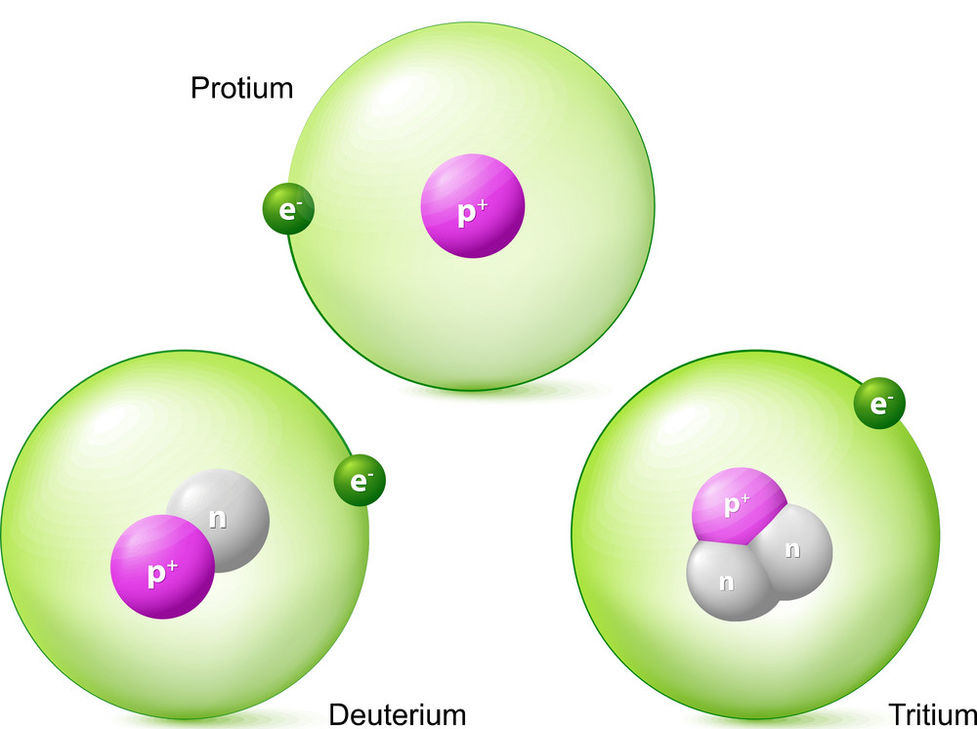
I
Cấu tạo hạt nhân
4. Đồng vị
Các hạt nhân đồng vị là những hạt nhân có cùng số Z, khác số A, nghĩa là cùng số proton và khác số nơtron
VD: Hidro có ba đồng vị : ${}_{1}^{1}H$ , ${}_{1}^{2}H$ và ${}_{1}^{3}H$
99,98%
- Hidro thường: ${}_{1}^{1}H$
- Hidro nặng (đơtêri): ${}_{1}^{2}H$
- Hidro siêu nặng (Triti ${}_{1}^{3}T):$ ${}_{1}^{3}H,\text{kh}\text{ô}\text{ng} \text{b}\text{ề}\text{n}$
0.015%
Không bền

Slide 8
II
Khối lượng hạt nhân
Đơn vị khối lượng nguyên tử:
Các hạt nhân có khối lượng rất lớn so với khối lượng của electron, vì vậy khối lượng nguyên tử tập trung gần như toàn bộ ở hạt nhân.
Đơn vị u có giá trị bằng 1/12 khối lượng nguyên tử của đồng vị ₆¹²C
VD: m_{p} = 1,007276 u
m_{n}= 1,008665 u
1 u = 1,66055.10⁻²⁷ kg
Electron | Proton | Nơtron | Heli
5,486.10⁻⁴ u | 1,00728 u | 1,00866 u | 4,00150 u

Slide 9
II
Khối lượng hạt nhân
2. Khối lượng và năng lượng
Năng lượng E và khối lượng m tương ứng của cùng một vật luôn tồn tại đồng thời và tỉ lệ với nhau, hệ số tỉ lệ là c²
E: năng lượng (đơn vị MeV)
m: Khối lượng của nguyên tử.
c = 3.10⁸ (m/s): vận tốc của ánh sáng trong chân không.
E = m.c²
*Đơn vị đo năng lượng hạt nhân thường là MeV.
1MeV = 1,6.10⁻¹³J
(eV = 1,6.10⁻¹⁹J

Slide 10
Vận dụng
Từ hệ thức tương đương giữa năng lượng và khối lượng E = m.c²
Hãy tính năng lượng của vật có khối lượng 1u?
Ta có m = 1u
E = mc²
= 1u.c²
= 1,66055.10⁻²⁷ x (3.10⁸)²
≈ 931,5 MeV
(1MeV = 1,6.10⁻¹³J)
→1u ≈ 931,5 MeV/c²
MeV/c² cũng được coi là một đơn vị đo khối lượng hạt nhân

Slide 11
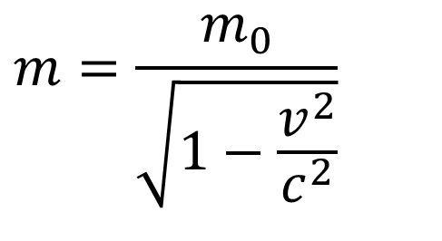
II
Khối lượng hạt nhân
2. Khối lượng và năng lượng
Khi đứng yên (trạng thái nghỉ) vật có khối lượng m₀:
Năng lượng nghỉ của vật: E₀ = m₀c²
khi vật đó chuyển động vận tốc v thì theo thuyết tương đối khối lượng của vật tăng lên thành
$$m=\frac{m_{0}}{\sqrt{1−\frac{v^{2}}{c^{2}}}}$$
→ Năng lượng của vật khi chuyển động với vận tốc v:
$$E=mc^{2}=\frac{m_{0}c^{2}}{\sqrt{1−\frac{v^{2}}{c^{2}}}}$$
m₀ gọi là khối lượng nghỉ.
m gọi là khối lượng động.

Slide 12
II
Khối lượng hạt nhân
2. Khối lượng và năng lượng
Năng lượng nghỉ.
E₀ = m₀.c²
$$E=\frac{m_{0}c^{2}}{\sqrt{1−\frac{v^{2}}{c^{2}}}}$$
Năng lượng toàn phần
Chú ý:
Vì vận tốc ánh sáng trong chân không là lớn nhất c ≥ v→ m ≥ m₀.
Động năng của vật W_{đ} = E - E₀= (m - m₀)c² (W_{đ} cũng được kí hiệu là K)

Slide 13
Củng cố
Câu 1.Chọn câu sai
a. Proton là hạt mang điện tích dương.
b. Electron là hạt mang điện tích âm.
c. Nơtron là hạt mang điện tích dương.
d. Khối lượng của nguyên tử tập trung ở hạt nhân.

Slide 14
Củng cố
Câu 2. Kí hiệu nguyên tử ${}_{Z}^{A}{X }$ cho biết những gì về nguyên tố hoá học X:
Chỉ biết số hiệu nguyên tử.
Nguyên tử khối trung bình của nguyên tử.
Chỉ biết số khối của nguyên tử.
Số hiệu nguyên tử và số khối.

Slide 15
Củng cố
Câu 3. Chọn câu sai:
Số e ở vỏ bằng số proton ở hạt nhân.
Hạt nhân có kích thước rất bé so với nguyên tử.
Số khối A = Z + N.
Nguyên tử khối bằng số nơtron trong hạt nhân.

Slide 16
Củng cố
Câu 4. Hạt nhân nguyên tử được cấu tạo từ
Electron và nơtron.
Proton và electron.
Electron, nơtron và proton.
Proton và nơtron.

Slide 17
Củng cố
Câu 5. Một nguyên tử có số hiệu 29, số khối 61 thì nguyên tử đó phải có:
90 nơtron.
61 electron.
29 nơtron.
29 electron.

Slide 18
Củng cố
Câu 6. Số proton và số nơtron có trong một nguyên tử nhôm ${}_{13}^{27}{Al }$lần lượt là ¹³
12 và 14.
13 và 13.
13 và 15.
13 và 14.

Slide 19
Củng cố
Câu 7. Phát biểu nào sau đây là đúng khi nói về hạt nhân đồng vị.
Các hạt nhân đồng vị có cùng số A nhưng khác số Z.
Các hạt nhân đồng vị có cùng số Z nhưng khác số A.
Các hạt nhân đồng vị có cùng số proton.
a b c đều đúng.

Slide 20
Củng cố
Câu 8.Theo thuyết tương đối, một electron có động năng bằng 1 nửa năng lượng nghỉ của nó thì electron này chuyển động với vận tốc là:
a. 2,41.10⁸m/s.
b.2,24.10⁸m/s.
c. 1,76.10⁸m/s.
d.2.75.10⁸m/s.

